Slide 1
Evaluatiemoment 2 (ICQ)
Kathelijne Bouw – 19 September 2022
Notes:
In deze presentatie wil ik een aantal verschillende warmtescenario’s laten zien, en ook hoe je die kunt vergelijken op kosten, CO2 en andere indicatoren.

Slide 2
Proces & planning

Slide 3
Programma evaluatie
Presentatie resultaten ICQ
Reactie op de resultaten
Inzoomen op specifieke thema’s/bevindingen
Dynamische leeragenda/evaluatievragen
Hoe dragen de ingezette tools bij aan het trechteren van mogelijke technische oplossingen?
Raken de bewoners meer betrokken bij het project? Wordt er draagvlak gecreëerd?
Welke informatie over technische oplossingen speelt een rol in de verschillende fasen van het project?
Voorbereiding workshop 29 september

Slide 4
Bespreken resultaten

Slide 5
Respondenten
46 respondenten, 39 volledig ingevuld (voorlopig)
Iets meer mannen (46%) dan vrouwen (33%)
Gemiddelde leeftijd 56 jaar, vergelijkbaar met vorige onderzoek
Opleidingsniveau: 72% hoger opgeleid, vergelijkbaar met vorige onderzoek
Meer gegevens respondenten niet opgevraagd.

Slide 6
All-electric
Meest positief: Meest negatief:
CO₂
investeringskosten

Slide 7
Hybride
Meest positief: Meest negatief:
LT-verwarming
Besparing energierekening

Slide 8
Warmtenet
Meest positief: Meest negatief:
Duurzame bron Terugverdientijd
LT-verwarming Switchen energieleverancier
Subsidies Overlast aanleg net

Slide 9
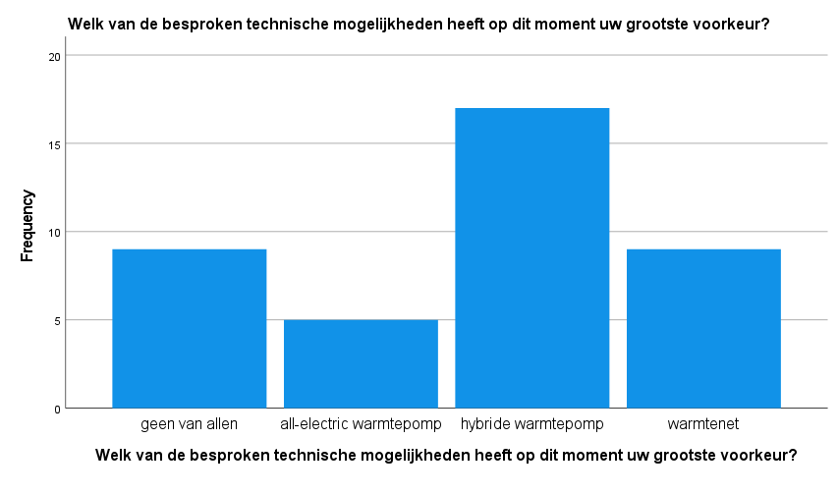
Voorkeur technieken

Slide 10
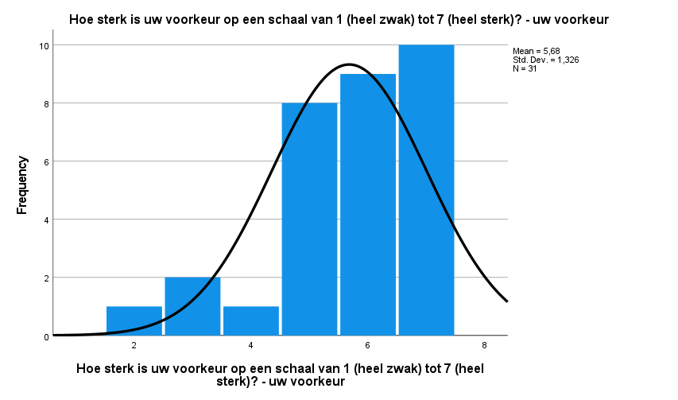
Voorkeur technieken

Slide 11
Voorkeur technieken
Doorslaggevende redenen
All-electric: Hybride: Warmtenet:
Aardgas Investeringskosten Geluid
CO2-besparing Terugverdientijd Aardgas
Wooncomfort Aanpassing woning
Terugverdientijd Investeringskosten
Notes:
In het algemeen zijn de belangrijkste redenen om voorkeur te hebben voor een techniek de investeringskosten, terugverdientijd en het gebruik van aardgas (zie figuur). De meeste genoemde reden om voor de hybride warmtepomp te kiezen zijn investeringskosten (76,5%) en terugverdientijd (76,5%). Voor de all-electric warmtepomp worden wooncomfort (60,0%), CO₂ besparing (80,0%), het niet meer gebruiken van aardgas (100,0%) en de terugverdientijd (60,0%) het vaakst genoemd (de terugverdientijd voor de hybride warmtepomp wordt overigens hoger gescoord: 76.5%). Voor een warmtenet worden (het ontbreken van) geluidsoverlast (77,8%), het verminderen van aardgas (55,6%) en de aanpassingen in de woning (55,6%), overlast van installatie binnenshuis (55,6%) en investeringskosten (66,7%) als grootste voordelen gezien.

Slide 12
Voorkeur technieken
Geen voorkeur, omdat:
Bijvoorkeur een waterstofpomp
Ik gebruik al heel weinig gas / elektriciteit
Te duur, andere oplossingen zoals split airco of warmtepompboiler voordeliger
Te weinig info over huidige situatie in vergelijking met toekomstige
voorkeur gaat uit naar een bodem-waterwarmtepomp
Warmtepompen te duur en geen plaats voor. Warmtenet spreekt mij aan maar het nadeel van de gekoppelde prijsden het niet kunnen kiezen voor een leverancier maakt het voor mij onaantrekkelijk
We willen graag van het gas af, dus hybride is dan eigenlijk ook geen oplossing. Ik vind de kosten voor all-electric gewoon te hoog. We hebben niet zoveel geld. Warmtenet blijf je met hoge maandelijkse kosten zitten.
we gaan in september over op een volledig elektrische inductie cv-ketel. waarom wordt aan deze techniek geen aandacht besteed?
Notes:
In het algemeen zijn de belangrijkste redenen om voorkeur te hebben voor een techniek de investeringskosten, terugverdientijd en het gebruik van aardgas (zie figuur). De meeste genoemde reden om voor de hybride warmtepomp te kiezen zijn investeringskosten (76,5%) en terugverdientijd (76,5%). Voor de all-electric warmtepomp worden wooncomfort (60,0%), CO₂ besparing (80,0%), het niet meer gebruiken van aardgas (100,0%) en de terugverdientijd (60,0%) het vaakst genoemd (de terugverdientijd voor de hybride warmtepomp wordt overigens hoger gescoord: 76.5%). Voor een warmtenet worden (het ontbreken van) geluidsoverlast (77,8%), het verminderen van aardgas (55,6%) en de aanpassingen in de woning (55,6%), overlast van installatie binnenshuis (55,6%) en investeringskosten (66,7%) als grootste voordelen gezien.

Slide 13
Voorkeur technieken
Keuze hangt af van:
Beschikbaarheid van installateurs en warmtepompen. Plus een goed plek voor plaatsing van de buitenunit en leidingen naar binnenunit
betaalbaarheid en subsidiemogelijkheden
Financiering
frequentie bromtoon, hoorbaarheid
Graag hele wijk zelfde oplossing
hoeveelheid CO2 bespraring
Meest realistische oplossing op dit moment denk ik, o.a. in verhouding tot de investeringskosten
Of dit wordt gerealiseerd in de wijk. Een hybride systeem is anders de beste optie.
Of het gaat passen, maar er schijnt een hoge temperatuur warmtepomp aan te komen waarvoor veel minder ruimte nodig is en wel van het gas af en daar wachten we graag op, want we willen van het gas af.
Situatie in de woning
Subsidie regelingen
vrije keuze energieverancier
wie betaalt de nieuwe vloer na infrazen?
Woningen in van Starkenborgh zijn recenter en beter geschikt voor lage temp. Hybride is mooie tussen oplossing, maar zal na verbetering woning ook leiden tot warmtepomp. Hoogte temp warmte net bedoeld voor matig tot slecht geïsoleerde woning niet voor onze wijk.
Zekerheid over prijsvastheid van de enkele warmteleverancier

Slide 14
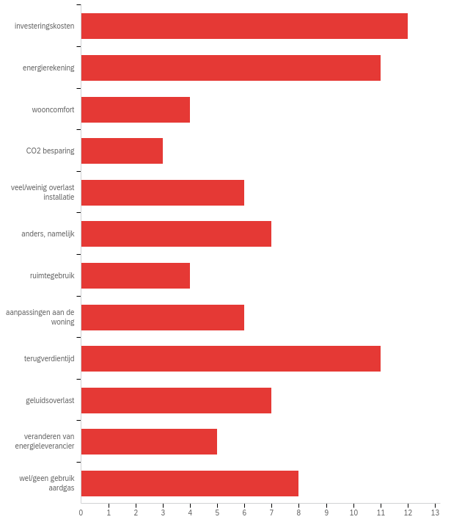
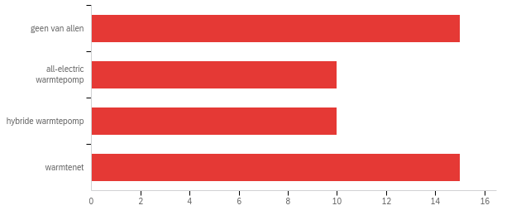
Onaanvaardbare opties

Slide 15
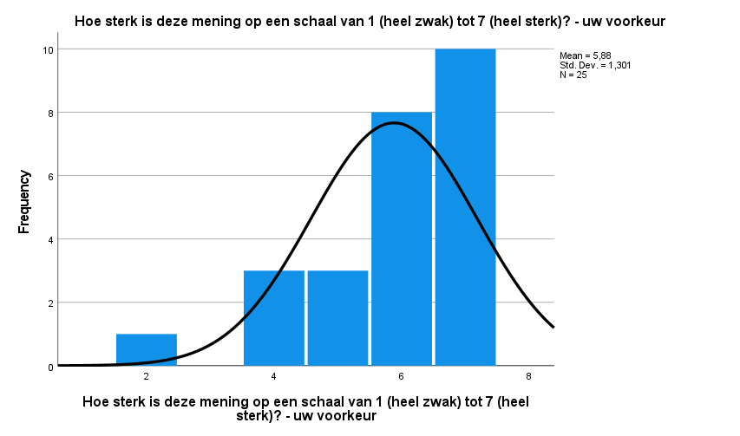
Onaanvaardbare opties

Slide 16
Onaanvaardbare opties
Doorslaggevende redenen
All-electric: Hybride: Warmtenet:
Investeringskosten Aardgas Energierekening
Terugverdientijd Investeringskosten
Overlast installatie
Notes:
In het algemeen zijn de belangrijkste redenen om voorkeur te hebben voor een techniek de investeringskosten, terugverdientijd en het gebruik van aardgas (zie figuur). De meeste genoemde reden om voor de hybride warmtepomp te kiezen zijn investeringskosten (76,5%) en terugverdientijd (76,5%). Voor de all-electric warmtepomp worden wooncomfort (60,0%), CO₂ besparing (80,0%), het niet meer gebruiken van aardgas (100,0%) en de terugverdientijd (60,0%) het vaakst genoemd (de terugverdientijd voor de hybride warmtepomp wordt overigens hoger gescoord: 76.5%). Voor een warmtenet worden (het ontbreken van) geluidsoverlast (77,8%), het verminderen van aardgas (55,6%) en de aanpassingen in de woning (55,6%), overlast van installatie binnenshuis (55,6%) en investeringskosten (66,7%) als grootste voordelen gezien.

Slide 17
Andere suggesties:
andere techniek dan warmtepompen en warmtenet.
Betere voorlichting over wat de juiste volgorde zou zijn voor verduurzaming en eindelijk eens duidelijkheid.
Bij een warmtenet bij voorkeur warmte onttrekken aan het Boterdiep. Heel grote kans dat Rijkswaterstaat geen toestemming zal geven voor installaties die gebruik maken van het Van Starkenborghkanaal. - Overtollige energie geleverd door zonnepanelen opslaan in een buurtopslag. - Zonnepanelen op het buurthuis.
Collectief energieleverancier. Er is qua opslag e.d. ruimte op het verlaten parkeerterrein van het voormalig Tuinland (in de Hunze). Het zou mooi zijn om over te gaan op waterstofketels en anders warmtenet. Ik ben benieuwd naar meerdere opties en vraag me ook af waarom de waterstofketels niet zijn meegenomen in dit verhaal. Daarnaast wil ik als feedback geven dat taalkundig de vraagstellingen niet kloppen. Er zitten veel fouten in de vragen/zinnen, zoals het ontbreken van woorden e.d.
een all electric CV ketel
Een gemeenschappelijke accu voor huizen met zonnepanelen zoday we van de particuliere energieleveranciers afkomen. Onbetrouwvare kapitalisten zijn het. Overigens geldt dat ook voor de gemeente met het warmtenet. Prijzen afstemmen op de wereldmarkt lijkt me te leiddn tot exorbitante winsten waar een paar toch al rijke mensrn aan verdienen.
Energiescans aanbieden om de woning te beoordelen, nu afhankelijk van aanbieders van isolatiemogelijkheden.
Externe zonnepanelen, veel huizen hebben slechte ligging van het dak
Hoe groot is, bij warmtenet, het kastje in de meterkast?
Ja, verbetering mechanische ventilatie. HR+++glas, waterboiler op zonne-energie en/of elektrisch.
Kijk vooral ook goed naar individuele woning en de bouwkundige staat en maak een plan wat men in stappen wordt verduurzaamd. Besparingen worden niet alleen met het verwarmingssysteem behaald.
Meer groen in de straat, groene daken, meer tegels eruit
Nee dat niet, maar geen warmtenet.
Ontmoedig het gebruik van houtkachels en pelletkachels. Die zorgen voor steeds meer overlast!
Simpele uitbreidingen als split airco voor warmte of warmtepompboiler meenemen in alternatieven
Warmtenet ben ik voor en dan coöperatief door de wijk mits losgekoppeld van de gasprijs en eens per zoveel tijd bij contractafloop aanbesteden.
Wat zijn de mogelijkheden van warmteopwekking/ koeling d.m.v. bv bodempomp?
Water-water pomp. elektrische boiler als optie naast de hybride pomp
waterstof is m.i. niet geschikt voor particulieren: veel elektriciteit nodig + veiligheidsrisico's in woonwijk vind ik (nog) te groot
Zonneboiler en stroomopslag (accu)
zonnewarmte gebruiken

Slide 18
Evaluatievragen

Slide 19
Conclusies
Voorkeursscenario Startanalyse (all-electric) minst populair
Financiële redenen zijn doorslaggevend voor de grootste groep respondenten, investeringskosten op nr. 1
Gasloos speelt voor een minderheid een rol, verminderen aardgas voor grote groep al voordeel
Een deel van de respondenten kiest voor geen van deze mogelijkheden
Warmtenet heeft zowel voor- als tegenstanders. Onzekerheden in wet- en regelgeving maken het moeilijk om de techniek te beoordelen (‘mitsen en maren’).

Slide 20
Reactie?

Slide 21
Doorpraten over thema’s

Slide 22
Doel van de bijeenkomst
Wanneer zijn jullie tevreden?
Welke verwachtingen?
Waar zou je na de bijeenkomst willen staan?

Slide 23
Doorpraten over thema’s
Wisselende waardering warmtenet
Voorkeursscenario all-electric
Rol en onzekerheid van aardgas
Groep zonder voorkeur
Waarom subsidies
Vragen en suggesties respondenten

Slide 24
Doorpraten over thema’s
Per thema:
THEMA
Wat zijn mogelijke reacties? | Hoe kun je daar op reageren/mee omgaan?
[reacties bewoners] | [reacties Energieteam]

Slide 25
Dynamische leeragenda/evaluatievragen
Hoe dragen de ingezette tools bij aan het trechteren van mogelijke technische oplossingen?
Raken de bewoners meer betrokken bij het project? Wordt er draagvlak gecreëerd?
Welke informatie over technische oplossingen speelt een rol in de verschillende fasen van het project?

Slide 26
Vervolgstappen

